Slide 1
興味を持とう

Slide 2
「防災活動」を継続するために
災害による被害は、人それぞれで 個々に違い、決して一律ではない！
極めて、特殊で個別的
同じ災害から、千差万別、異なる被害が発生する
隣の家の人とでも「受ける被害」は違う！
災害が被災者にもたらす影響は・・・・・
最終的に、個々の人の「災害対応力」と
自分では制御できない「幸運」を味方につける必要！
その為に、 「継続した備え」が必要
備えあれば憂いなし！
毎日の備えが、「幸運を引き寄せる！」
「運」

Slide 3
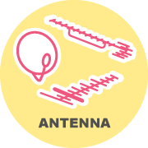
ふたつの「運」
「運」の引き寄せ方は？
「幸運」は、
自分自身が持つ「興味力」の中にある
探そうとしなければ・・・見つからないもの！
例えば、「救命講習を受講するとＡＥＤが目に付く」
「地震が続けば、耐震化」の必要性も感じる
生き残る為の少しだけ努力
理解していれば助かることがある
日常の暮らしの中で「防災アンテナ」を！
「意識を持つことの大切さ」を！
次の一枚の写真を！

Slide 4
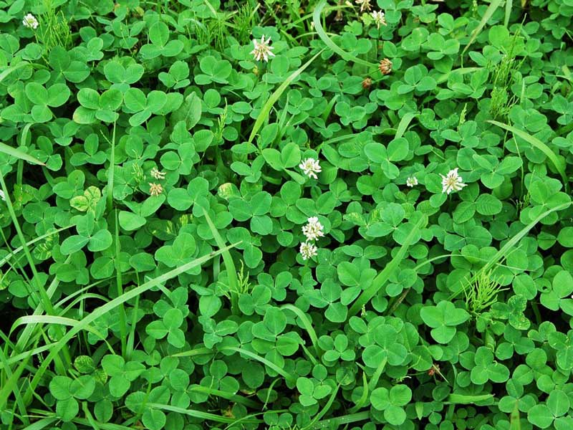
クローバー

Slide 5
四つ葉のクローバーを探せ

Slide 6
クローバーから学ぶ
気にしないで通り過ぎれば見過ごしてしまう
ふと目に止まり「雑草」と思う人もいれば
「あっクローバーだ」と思う人もいる
クローバーだと気が付いた人は
意識せずとも目が「四つ葉」を探しはじめる
幸運な人、注意深い人、根気強い人
こんな人たちは「四つ葉のクローバー」を探し当てる！
防災も同じ、
少しだけの「興味力」が幸運を招く
防災にも少しだけ興味を持ってみよう！

